Slide 1

Mi Dormitorio
Libro para Colorear

Slide 2


Traza & Color
Mi dormitorio
Cama

Slide 3



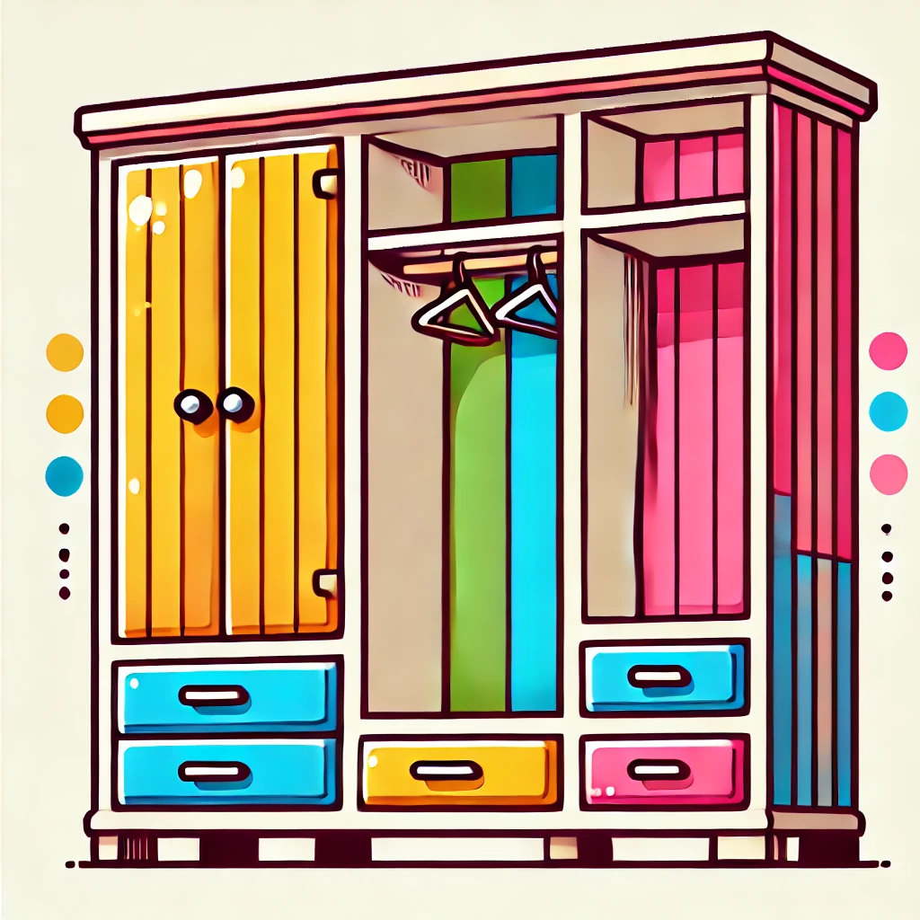

Traza & Color
Mi dormitorio
Armario

Slide 4


Traza & Color
Mi dormitorio
Mesita de noche

Slide 5


Traza & Color
Mi dormitorio
Lámpara

Slide 6


Traza & Color
Mi dormitorio
Alfombra

Slide 7



Traza & Color
Mi dormitorio
Escritorio

Slide 8
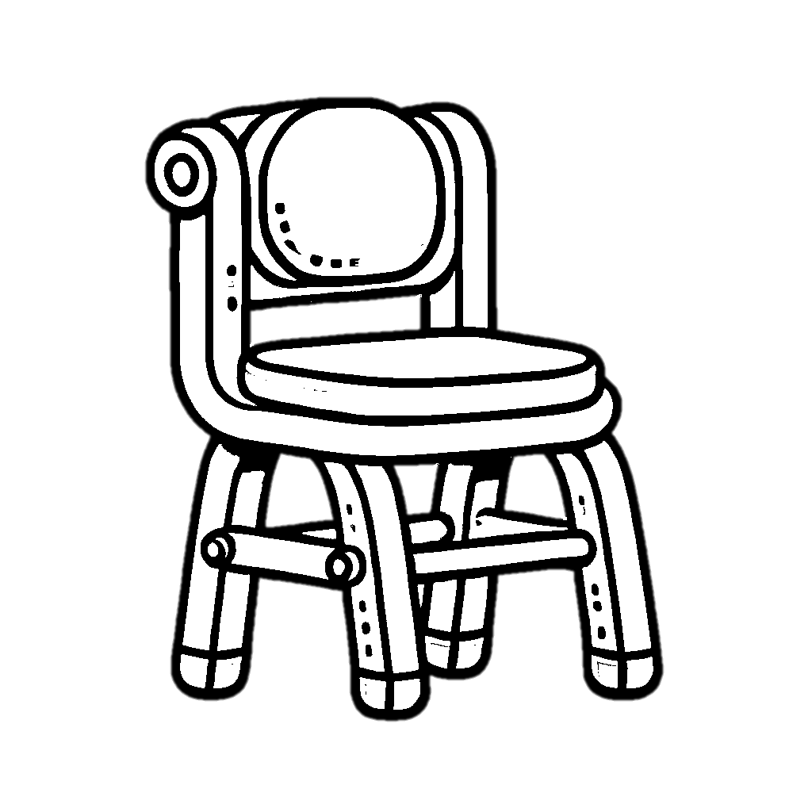


Traza & Color
Mi dormitorio
Silla

Slide 9


Traza & Color
Mi dormitorio
Cómoda

Slide 10




Traza & Color
Mi dormitorio
Almohada

Slide 11


Traza & Color
Mi dormitorio
Colchón

Slide 12


Traza & Color
Mi dormitorio
Colcha

Slide 13


Traza & Color
Mi dormitorio
Telón

Slide 14


Traza & Color
Mi dormitorio
Despertador

Slide 15


Traza & Color
Mi dormitorio
Ventana

Slide 16
Traza & Color
Mi dormitorio
Mirror
Espejo

